Slide 1
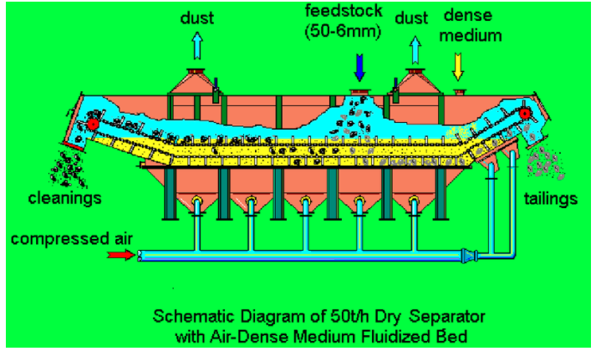
PROCESAMIENTO DE MINERALES II
TÉCNICO UNIVERSITARIO EN PROCESAMIENTO DE MINERALES
INGENIERÍA DE MINAS
TEMA: CONCENTRACIÓN EN MEDIO DENSO

Slide 2
CONCENTRACIÓN EN MEDIO DENSO

Slide 3
CONCENTRACIÓN EN MEDIO DENSO
Principios de la Concentración Gravimétrica
La separación por gravedad cubre dos métodos diferentes:
• Separación en agua (concentración gravimétrica).
• Separación en medio denso (Denso Media Separation, DMS).
La fórmula para la Separación en Agua es:
y la fórmula para la Separación en Medio Denso es:
Donde ∆p = Diferencia en densidad. También llamado Criterio de Concentración

Slide 4
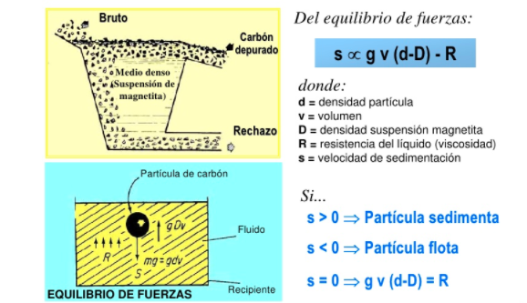
CONCENTRACIÓN EN MEDIO DENSO
Principios básicos de la Concentración en Medio Denso
partícula

Slide 5
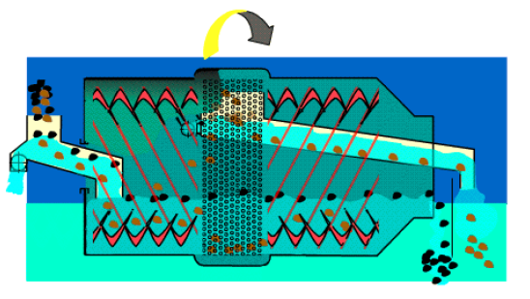
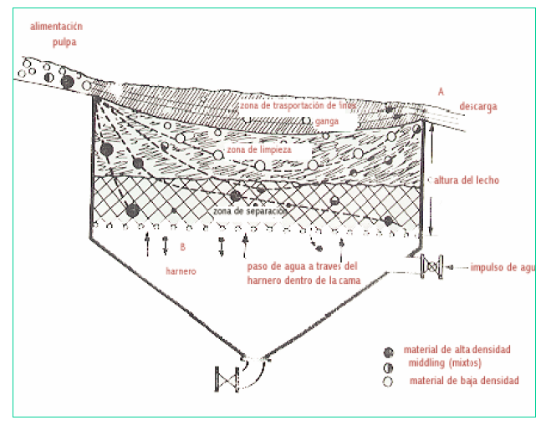
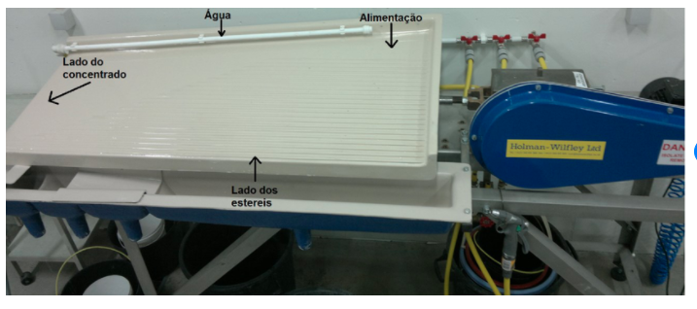
CONCENTRACIÓN EN MEDIO DENSO
Métodos de Separación por Gravedad
Los métodos de separación por gravedad se agrupan en tres categorías principales :
Separación por medios densos, en el cual las partículas se sumergen en un baño que contiene un fluido de densidad intermedia, de tal manera que algunas partículas floten y otras se hundan.
b) Separación por corrientes verticales, en la cual se
aprovechan las diferencias entre velocidades de
sedimentación de las partículas pesadas y livianas,
como es el caso del jig.
c) Separación en corrientes superficiales de agua o
“clasificación en lámina delgada”, como es el caso de
las mesas concentradoras y los separadores de espiral.

Slide 6
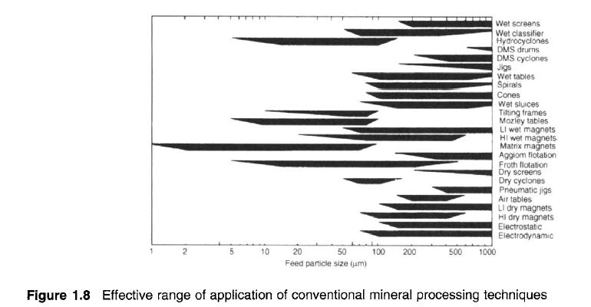
CONCENTRACIÓN EN MEDIO DENSO
Influencia del Tamaño de partículas en los Procesos de Cocentración

Slide 7
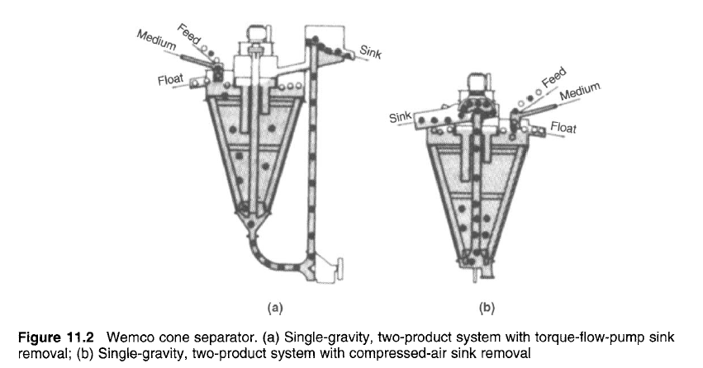
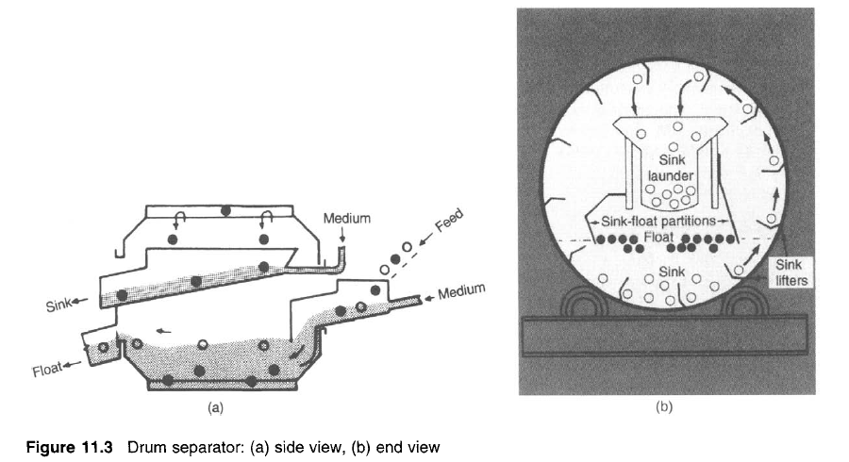
CONCENTRACIÓN EN MEDIO DENSO
Concentración en Medio Denso (DMS)
Cap. 500 Tn/H
Tamaño alimentación 10 cm
• Utiliza como Medio un fluido de densidad intermedia (el sólido de densidad menor flota y el de densidad más alta se va al fondo (se hunde).
•Los Medios densos usados son : líquidos orgánicos, solución de sales en agua, sólidos gasificados y suspensiones de sólidos en agua.
• Métodos de separación : estáticos y dinámicos.
•Separación estática, usa la fuerza de gravedad. Se utilizan equipos como los Estanques, Tambores, Vasos, Conos.
•Tamaños de partícula en un rango granulométrico de 150 mm (6”) a 6 mm(1/4”), pudiéndose tratar tamaños de hasta 14”.
Cap. 800 Tn/H
Tamaño alimentación 6mm-30 cm

Slide 8
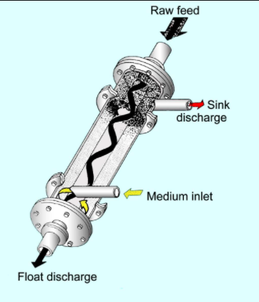
CONCENTRACIÓN EN MEDIO DENSO
Capacidad 1 a 100 Tn/H
Tamaño alimentación 0,5-30 mm
Concentración en Medio Denso (DMS)
•Separación dinámica, equipos que usan fuerzas centrífugas (hasta 20 G).
•Tamaños de tratamiento varía de 50 mm a18 mm, rangos mínimo de 0,5 mm (28 mallas) a 0,2 mm (65 mallas).
•Los equipos más importantes son los ciclones, los Dyna-Whirpool, Vorsyl, Larcodems
•Aplicación. Para la producción de concentrado final, lavado de carbón mineral , pré-concentración del diamante, súlfuros y óxidos metálicos
The Dyna Whirlpool separator is used for treating fine coal, particularly in the Southern Hemisphere, as well as diamonds, fluorspar, tin, and lead-zinc ores, in the size range 0.5-30 mm (Wills and Lewis, 1980).

Slide 9
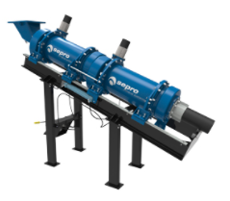
Concentración en Medio Denso (DMS)
Antecedentes
•Año 1858 se patentó el primer proceso (Sir Henry Bessemer). Medios densos soluciones de cloruros de Fe, Mn, Ba y Ca .
•Año 1917, se patentó el proceso Chance. Medio, una mezcla de arena/agua para limpieza de Antracita y carbón bituminoso.
•Año 1922 , el proceso Conklin para la limpieza de antracita empleando magnetita en suspensión.
•Año 1935 el lavador (washer) Belknap de cloruro cálcico fue el primero instalado para limpiar carbón bituminoso.
•Año 1938 el proceso Tromp fue el primero en emplear comercialmente como medio la suspensión de magnetita.
•Año 1940, American Cyanamid Co. empleó el primer método para la recuperación del medio (magnetita).

Slide 10
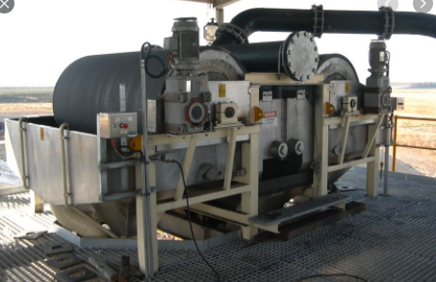
CONCENTRACIÓN EN MEDIO DENSO
Ventajas del Proceso
• Uso en pre-concentración antes del proceso de conminución
para rechazar el material estéril y reducir los costos de
tratamiento.
• Obtener separaciones precisas a una determinada densidad
relativa
• Posibilidad de manejar un amplio rango de tamaños (caso del
tratamiento de carbones minerales).
• Posibilidad de cambiar la densidad relativa de separación
para conseguir exigencias variables de mercado.
Desventajas del Proceso
• Incremento de costo por equipos/auxiliares para reciclar el medio denso
• Incremento de costo por las operaciones de los equipos que reciclan el medio y la pérdida del mismo.
• Incremento de costo/mantenimiento si el medio es abrasivo.
• Potenciales problemas de arranque del sistema si se permite al medio sedimentarse en bombas, recipientes y tuberías

Slide 11
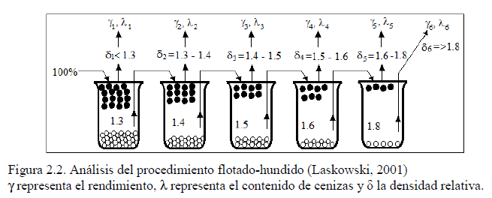
CONCENTRACIÓN EN MEDIO DENSO
Características de un Medio Denso
• Bajo costo
• Estable físicamente
• Fácilmente recuperable
• Químicamente inerte, para no atacar ciertos minerales
• Fácilmente removible de los productos de separación
• Tener baja viscosidad
• Tener una densidad ajustable en un gran intervalo
Tipos de medios densos
• Líquidos orgánicos,
• Sales disueltas en agua, Ca(NO3)2
• Sólidos gasificados
• Suspensiones de sólidos en agua.

Slide 12
CONCENTRACIÓN EN MEDIO DENSO
Líquidos Orgánicos
Se usan en laboratorios (para menas y carbón mineral en rangos 0.86 a 2.96 de densidad relativa).
Gasolina, benzeno, tetrabromoetano, bromoformo, tetrabromuro acetileno y pentacloruro de carbono.
Sales disueltas en agua
Se emplean el cloruro cálcico y cloruro de zinc.
Proceso Belknap de uso actual para la preparación del carbón mineral.
Cloruro cálcico se usa en un rango de densidad relativa de 1.4 a 1.6.

Slide 13
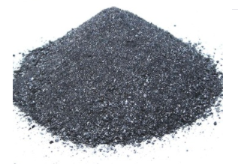
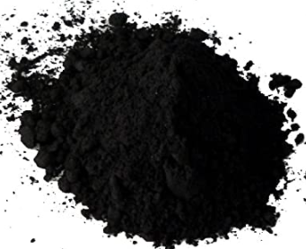
CONCENTRACIÓN EN MEDIO DENSO
Sólidos de Fe-Si
Sólidos Gasificados
Se emplean arena aireada 0.60-0.18 mm (Fraser y Yancey) para lavado de carbones. Actualmente se usa un medio de magnetita + aire.
Suspensiones de Sólidos
Son líquidos con sólidos insolubles dispersados (25 a 45%)
Los factores principales para la selección del sólido son
• Dureza alta
• Peso específico alto
• Estabilidad química (resistencia a la corrosión)
• Sedimentación lenta y viscosidad tolerable
• Distribución granulométrica, tamaño y forma de los granos.
Los sólidos usados son :arcillas, cuarzo, barita, magnetita, galena, fierro-silicio molido o atomizado.
Sólidos de Magnetita

Slide 14
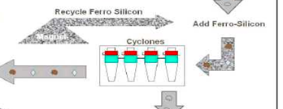
CONCENTRACIÓN EN MEDIO DENSO
Suspensiones de Sólidos
Ferro-Silicio
• De mayor uso para menas (densidades de hasta 3,5).
• Mezclas de Fe-Si tienen entre 15 a 22% de Si.
• Se recuperan por concentración magnética.
• Si el % Si aumenta (> 16 %) la susceptibilidad magnética se verá muy reducida.
• Si el % Si disminuye (< 15 %) la aleación tenderá a corroerse.
Magnetita
• De mayor uso para la preparación del carbón mineral.
• Las densidades relativas de separación para los carbones varía desde 1.30 hasta 1.90.

Slide 15
CONCENTRACIÓN EN MEDIO DENSO
How Heavy Liquid Separation Works
https://www.youtube.com/watch?v=YMl4Hez-9WY

Slide 16
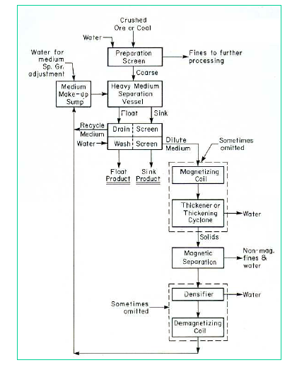
CONCENTRACIÓN EN MEDIO DENSO
Recuperación del Medio Denso
• Se retiran los productos livianos y pesados del equipo hacia los harneros de drenaje con parrilla de acuerdo a la granulometría de la mena tratada.
• El medio denso pasa por la malla del harnero y va a un estanque de stock.
•Los productos van a un harnero de lavado donde se retiran las partículas que las recubren.
• El material que pasa por la malla, contaminado con finos de la mena, es recuperado por concentración.
• Flotación para recuperar SPb, separación magnética (Fe-Si y magnetita) y clasificación para las arenas.

Slide 17
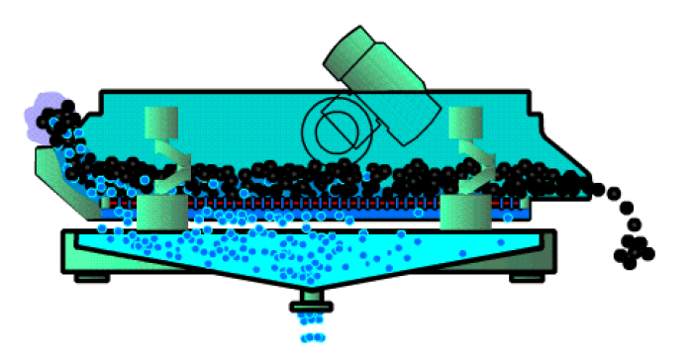
CONCENTRACIÓN EN MEDIO DENSO
Recuperación del Medio Denso

Slide 18
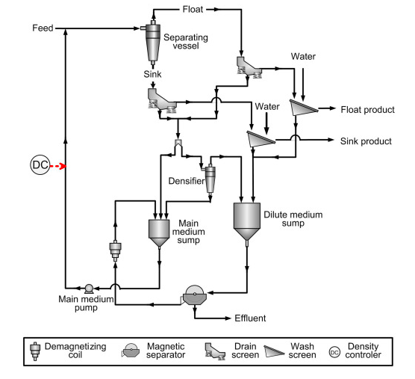
CONCENTRACIÓN EN MEDIO DENSO
Recuperación del Medio Denso
Describir el proceso de Recuperación del Medio denso según el flow sheet adjunto!!!

Slide 19
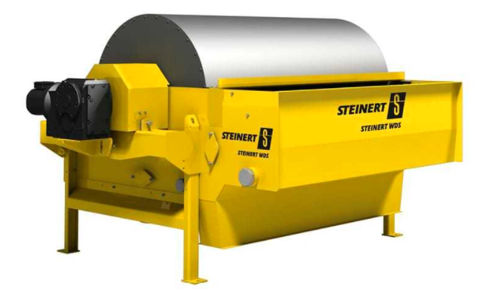
CONCENTRACIÓN EN MEDIO DENSO
Separador de tambor magnético STEINERT WDS
Recuperación para medios densos de Ferrosilicio y magnetita (1 µm y 3 mm).
Dispone de potentes imanes de neodimio-hierro-boro.
Permite generar campos de alta intensidad capaces de ofrecer tasas de separación superiores al 99 %.
El sistema de imanes queda alojado excéntricamente y la fuerza magnética solo es máxima en la zona de separación.
La alimentación y la evacuación homogéneas por todo el ancho del tambor garantizan una lámina uniforme de material y separación.
Se tienen tambores de anchos de trabajo de entre 1,2 y 3,5 m.
Capacidad: < 150 m³/h por metro de ancho de trabajo (en función de las condiciones de uso)
Anchos de trabajo de hasta 3500 mm con diámetros de 915 mm o 1200 mm

Slide 20
CONCENTRACIÓN EN MEDIO DENSO
PELIGRO??
Separador de tambor magnético STEINERT WDS
RIESGO??

Slide 21
CONCENTRACIÓN EN MEDIO DENSO
Separador de tambor magnético
https://www.youtube.com/watch?v=u7GzmtamdMo

Slide 22
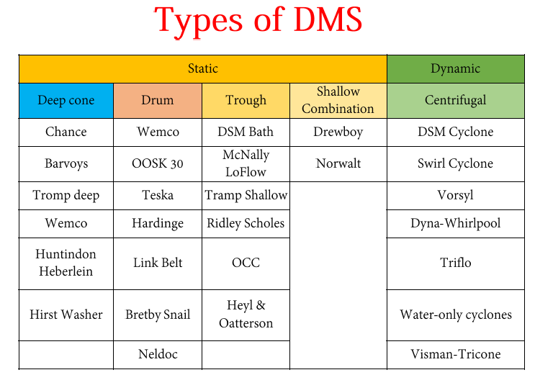
CONCENTRACIÓN EN MEDIO DENSO
Equipos Separadores DMS
El material de alimentación puede ser
• Previamente triturado y humedecido.
• Un producto hundido de un separador 1° para una separación 2°.
• Pre-concentrado para liberar estériles y reducir costos de conminución
Especificaciones para el diseño de un separador
• Capacidad para tratar altos tonelaje de fedd por unidad de superficie de separador.
• Tener un mínimo volumen circulante del medio.
• La densidad relativa del medio en el separador, generalmente debe permanecer uniforme.
• Aceptar feed con variaciones en tamaño de partícula y en % de impurezas.

Slide 23
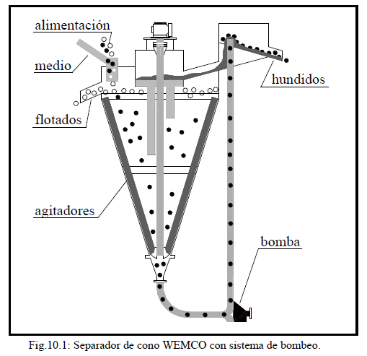
CONCENTRACIÓN EN MEDIO DENSO
Los Separadores en medio denso pueden ser separadores de gravedad (static-baths) y separadores centrífugos (dynamic-baths)
Separadores de gravedad
Separador de Cono WEMCO
Para el tratamiento de menas y carbón mineral.
La alimentación se introduce en la parte superior del cono sobre la superficie del medio.
Posee unos agitadores mecánicos para mantener la suspensión del medio.
El cono tiene un diámetro máximo de hasta 6 m.
Cap. 500 Tn/H
Tamaño alimentación 10 cm

Slide 24
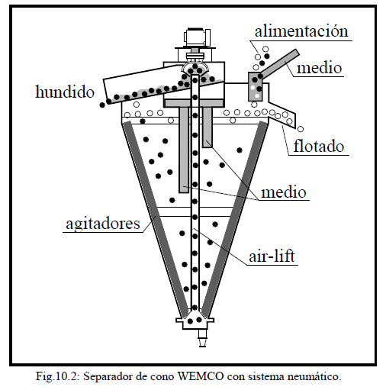
CONCENTRACIÓN EN MEDIO DENSO
Separador de Cono WEMCO
El medio se introduce a diferentes niveles por medio de tuberías de retorno para el control del gradiente de densidad.
Los flotados se obtienen en la periferia superior del cono por rebose.
Los hundidos son evacuados del fondo a través de bombas o bien elevados por aire comprimido (air lift) a través de un conducto central.
El cono tiene un diámetro máximo de hasta 6 m.
Cap. 500 Tn/H
Tamaño alimentación 10 cm

Slide 25
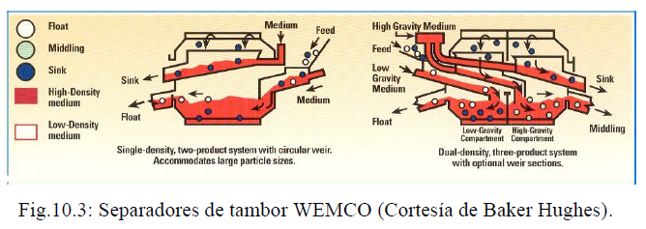
CONCENTRACIÓN EN MEDIO DENSO
Separador de Tambor
La rotación del tambor levanta el hundido hasta extraerlo del baño y depositarlo en un vertedero situado a diferente nivel.
El producto flotado decanta a un vertedero situado en el extremo opuesto al canal de alimentación del tambor.
Pueden realizar separaciones de tres productos, el tambor estará provisto de dos compartimentos: el compartimento de baja densidad y el compartimento de alta densidad.

Slide 26
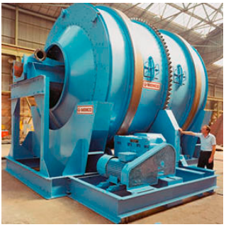
CONCENTRACIÓN EN MEDIO DENSO
Separador de Tambor
Se fabrican en diámetros que llegan hasta los 4.6 m por 7 m de largo.
Capacidades de hasta 800 t/h.
Separan partículas con tamaños comprendidos entre 6 mm y 30 cm.
Separador de Tambor WEMCO

Slide 27
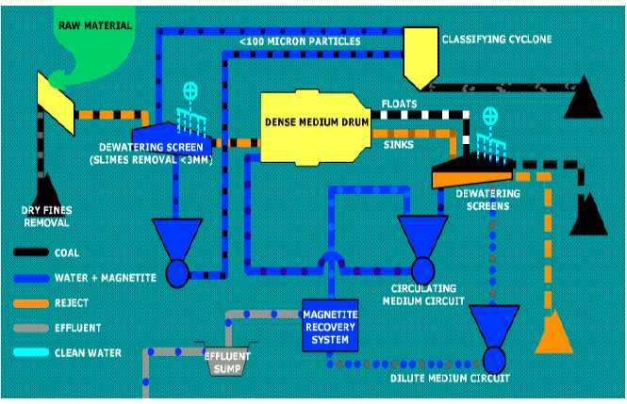
CONCENTRACIÓN EN MEDIO DENSO
Separador de Tambor

Slide 28
CONCENTRACIÓN EN MEDIO DENSO
Ad Rem Dense Medium Separation Plant
https://www.youtube.com/watch?v=2vVhKvxsryc&t=182s

Slide 29
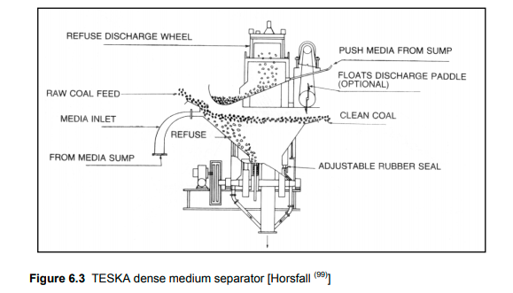
CONCENTRACIÓN EN MEDIO DENSO
Separador TESKA
Es más compacto que los separadores a tambor.
Tiene una rueda de descarga del rechazo perpendicular al flujo de alimentación del carbón que remueve el hundido fuera del equipo.
Cap. 700 Tn/H

Slide 30
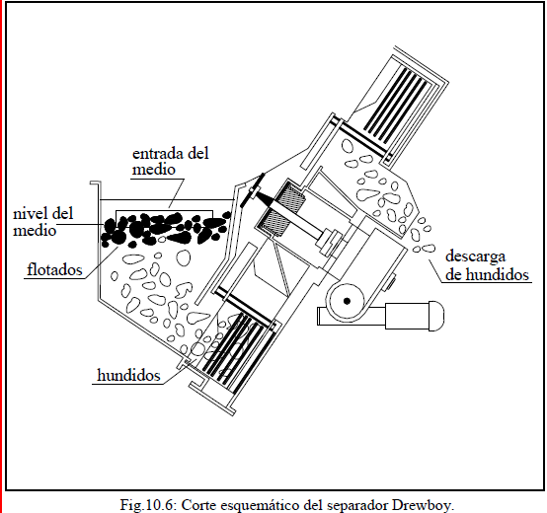
CONCENTRACIÓN EN MEDIO DENSO
Cap. 1000 Tn/H
Separador Drewboy
Procesa carbón mineral. Dispone de una rueda de aspas radiales que eleva los hundidos y los saca fuera del baño, por otra parte una rueda de estrella descargará el flotado por el extremo opuesto de la entrada de alimentación.
La entrada de medio se efectúa a través de la alimentación del carbón.

Slide 31
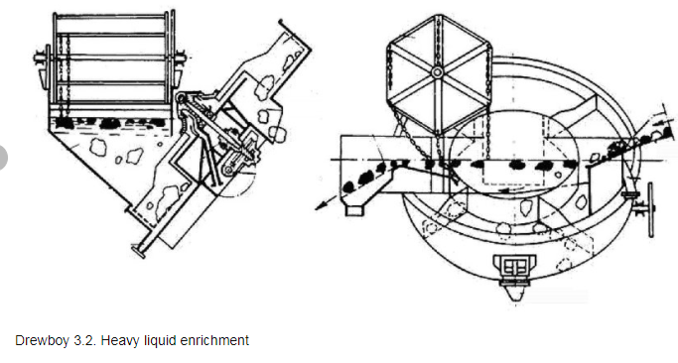
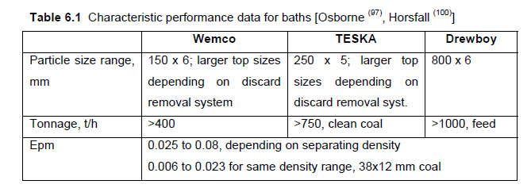
CONCENTRACIÓN EN MEDIO DENSO
Separador Drewboy

Slide 32
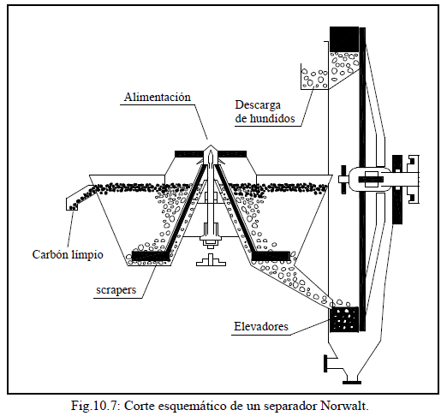
CONCENTRACIÓN EN MEDIO DENSO
Separador Norwalt.
Se alimenta el carbón en el centro del separador, descargándose los flotados a través de un vertedero en el extremo del separador.
Los hundidos serán rastrillados por unos agitadores que los dirigen a una rueda elevadora que se encargará de sacarlos fuera del equipo, depositándoles en un vertedero exterior.

Slide 33
CONCENTRACIÓN EN MEDIO DENSO
Separador en Medio Denso en seco en Lecho fluidizado
Es una solución para reducir el consumo de Agua??
Los procesos de beneficio en la industria minera tienen un consumo de agua muy elevado.
Se agrava más por la disminución de la calidad del mineral.
Los recursos hídricos del mundo son cada vez más escasos.
La producción y el consumo de carbón aumentaron drásticamente en China.
Desventaja, reducen su eficiencia para alimentaciones más finas. Hay que seguir optimizando!!!!!

Slide 34
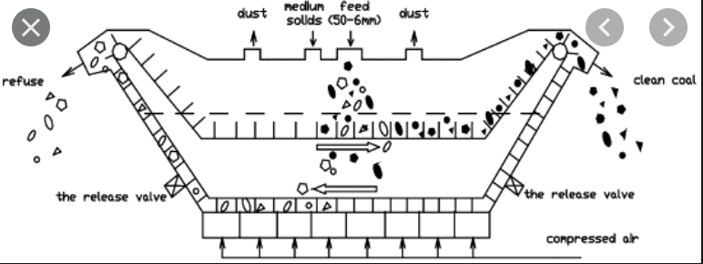
CONCENTRACIÓN EN MEDIO DENSO
Separador en Medio Denso en seco en Lecho fluidizado
Es un aparato de beneficio en seco de carbón grueso (50 a 6 mm) con lecho fluidizado de perlas magnéticas + aire con buen rendimiento.
Consta de una cámara de aire, un distribuidor de aire, un recipiente de separación, un raspador, así como un equipo de recuperación de perlas magnéticas.
Los materiales separados se transportan en contracorriente. El producto ligero flotante, como el carbón limpio, se descarga a la izquierda y el producto pesado que se hunde, como la basura, a la derecha.

Slide 35
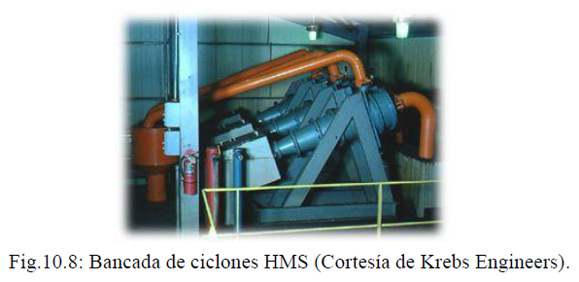
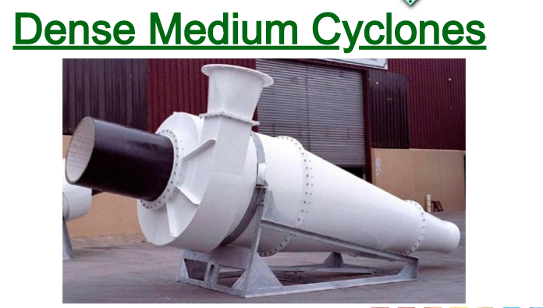
CONCENTRACIÓN EN MEDIO DENSO
Separadores centrífugos
Se emplean en el tratamiento de menas y lavado de carbón mineral mediante altas fuerzas centrífugas.
Permite separaciones de partículas más finas, < 0.5 mm
El Ciclón DMC
Procesa minerales metálicos y carbón en el rango de tamaños comprendido entre 40 y 0.5 mm.
El principio de operación es muy similar a los hidrociclones. El mineral se introduce en suspensión con el medio (ferrosilicio o magnetita en partículas muy finas) por gravedad.
Los hundidos son recogidos por el apex y los flotados salen a través del capturador de remolino central vortex finder.

Slide 36
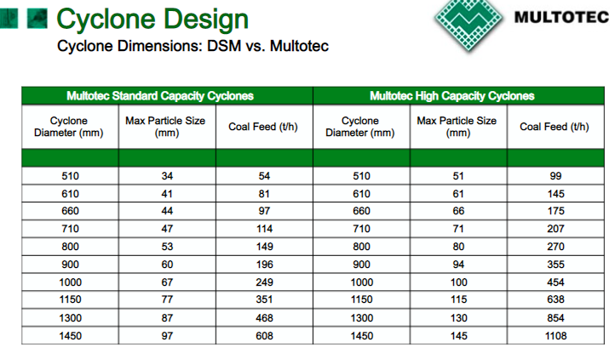
CONCENTRACIÓN EN MEDIO DENSO
El Ciclón DMC

Slide 37
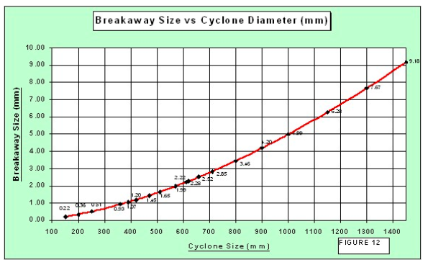
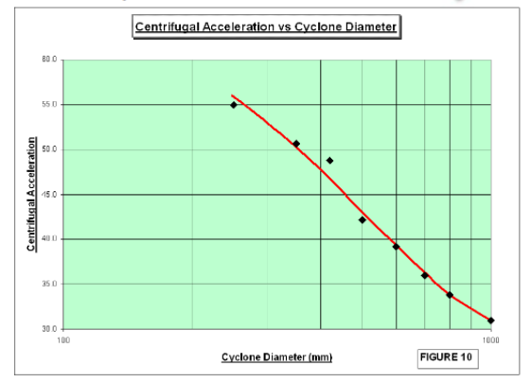
CONCENTRACIÓN EN MEDIO DENSO
El Ciclón DMC

Slide 38
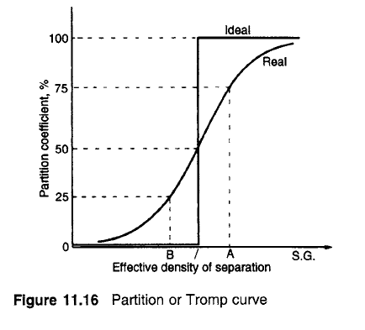
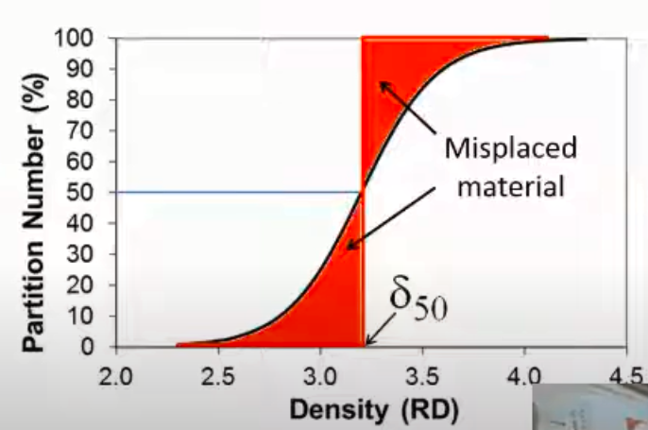
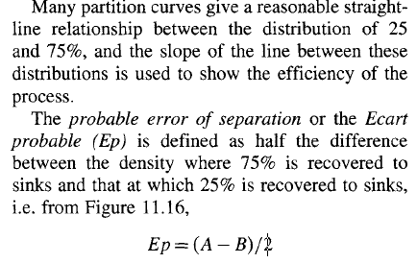
CONCENTRACIÓN EN MEDIO DENSO
El Ciclón DMC
Ep

Slide 39
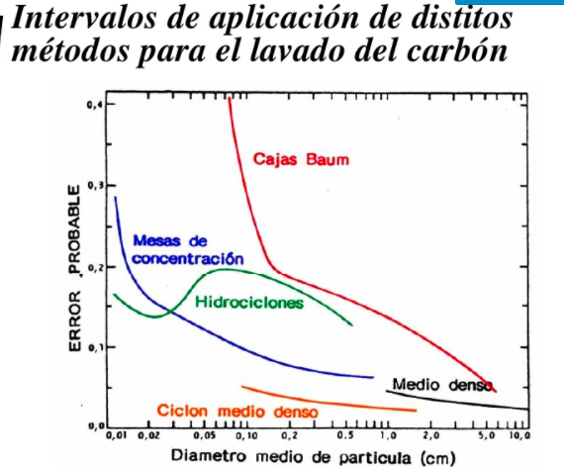
CONCENTRACIÓN EN MEDIO DENSO
El Ciclón DMC

Slide 40
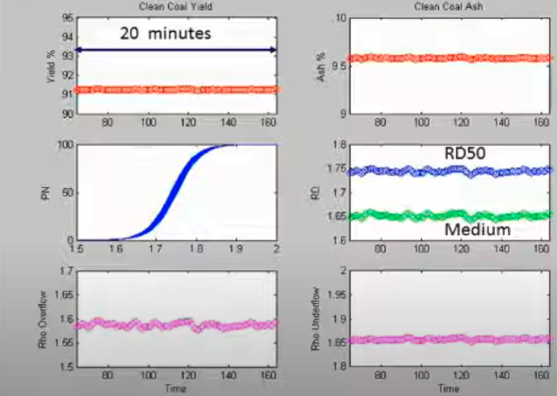
CONCENTRACIÓN EN MEDIO DENSO
El Ciclón DMC
Novel process instrumentation

Slide 41
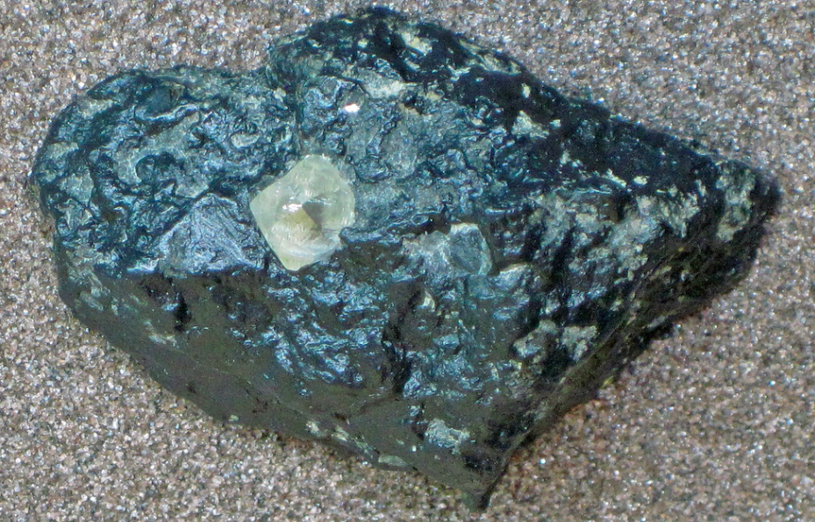
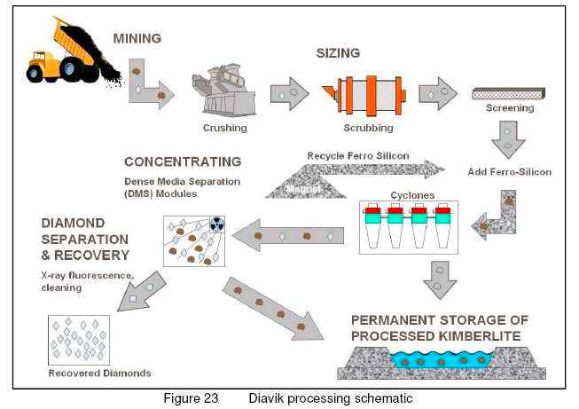
CONCENTRACIÓN EN MEDIO DENSO
El Ciclón DMC
Mine’s sophisticated diamond recovery plant, which processes ore from each of the three kimberlite pipes separately due to their different characteristics. He describes how ore is screened and sized through a series of crushers, screens, and scrubbers that wash the material by tumbling it with water. The material finally passes through to dense media separation, where the scrubbed ore is mixed with ferrosilicon solution that separates the heavier mineral component containing the diamonds. The concentrate then travels into a secure facility where a combination of X-ray sorters and grease tables separate the diamonds, including those with non-fluorescent coats.

Slide 42
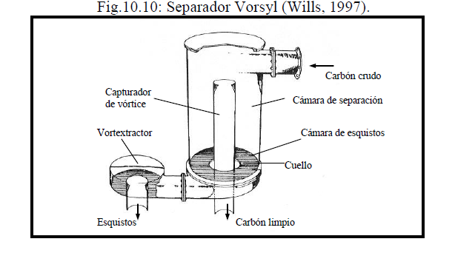
CONCENTRACIÓN EN MEDIO DENSO
Separador Vorsyl
Se usa para la preparación del carbón hasta tamaños de 30 mm.
La alimentación consiste en carbón deslamado y el medio de magnetita.
La alimentación se introduce bajo presión y las fuerzas centrífugas van a permitir llevar a cabo la separación entre el carbón limpio y la arcilla esquistosa de forma similar a como ocurre en los hidrociclones.

Slide 43
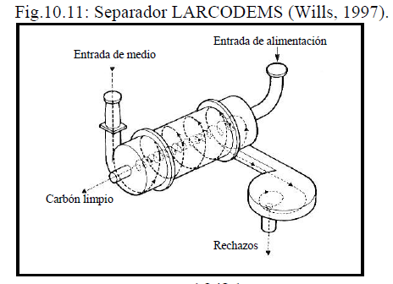
CONCENTRACIÓN EN MEDIO DENSO
El Separador LARCODEMS
El separador (Large Coal Dense Medium Separator) es usado para el tratamiento del carbón crudo en el rango de tamaños desde 100 - 0.5 mm.
Consiste en una cámara cilíndrica que está inclinada 30º respecto a la horizontal.
La alimentación de medio es introducida bajo presión.
Las partículas de elevada densidad relativa pasan rápidamente a la pared de la cámara cilíndrica y son extraídas a través del extractor de rechazo.
Dimensiones, 1.2 m de diámetro y 3 m de largo puede tratar 250 t/h de carbón

Slide 44
CONCENTRACIÓN EN MEDIO DENSO
Separador Dyna Whirlpool
Se emplea para tratar carbón, además de diamantes, titanio, mineral plomo-zinc, en el rango de tamaños comprendido entre 0.5 - 30 mm.
Su capacidad es de 100 Tn/H
Su costo de mantenimiento es bajo.

Slide 45
CONCENTRACIÓN EN MEDIO DENSO
El DMS SEPRO
Sepro Mineral Systems ha desarrollado el separador de medio denso Condor (DMS, Dense Medium Separation).
Este es un equipo multi-etapa de tecnología avanzada de separación.
Se usa en trabajos de pre-concentración para rechazar el material estéril antes del procesamiento o molienda y así reducir los costos de operación.
Las plantas DMS Sepro de dos productos estándares (concentrado, relaves) utilizan un separador Condor de dos etapas y un circuito de densidad media independiente, mientras que las plantas DMS de tres productos (concentrado, medios, residuos) utilizan un separador Condor de tres etapas y circuitos de dos medios, a alta y baja densidad.

Slide 46
CONCENTRACIÓN EN MEDIO DENSO
El DMS SEPRO

